Slide 1
图形与动画1
何明耘
电子科技大学
Notes:
先作几分钟教师介绍，本章主要是2个课时，第1节课主要是讲到图形学的发展，第2节课就是通过图形学应用以直观图片展示让学生产生兴趣，然后留一定时间与学生交流。

Slide 2
第八章 WebGL 高级应用
ONE
1
思考一下：这部分内容应该在管线什么位置
Notes:
第一章内容是让学生对计算机图形学的整体认识，内容涉及计算机图形硬件、软件系统。另一方面，这章的内容还将从各个应用领域对计算机图形的发展进行阐述，让学生对计算机图形产生直观影响，加大学生学习的动力。

Slide 3
一、Shader 基础
可编程管线绘制
定制化绘制方法
类似于 C 语言的高级图形编程语言 GLSL
顶点着色器和片元着色器
Notes:
本章计划用2次课完成，共计4个学时
第一个学时：三维实体模型表示方法
第二个学时：曲面构造的意义，以及主要内容简介，bezier曲线的部分内容
第三个学时：bezier曲线主要内容
第四个学时：分形以及总结本章内容。
图形场景能包括很多种不同类型的物体,但是又不存在某一种方法描述所有的具有不同特征的物体。 例如:飞机在天空中飞翔。 为了产生景物的真实性显示,需要使用能精确地建立物体特征的表示。
举例：
多边形、二次曲面，欧氏对象
云、草，分形结构和微粒系统
布料动画，基于物理的建模
最好在此章开始前，先把先面所讲章节的关系再重复一下，关键是本章在整个图形学中的位置，还是以计算机图形系统，显卡的作用，以及
本章所处的位置，主要是建立三维空间模型，是一种数学标示模型。然后才引入一个问题，如何来表示三维物体呢？
如果只是关注物体的表面特征，那么只需要考虑物体的表面就可以。
如果要关注物体内部特征（举例如医学上的人体，地质研究中的剖分）
总之一句话就是要让学生对本章所要达到什么目的有一个清楚的认识。

Slide 4
一、Shader 基础
顶点着色器
顶点是指二维平面或三维空间中的一个点，包含位置、颜色等属性信息
操作主要包含顶点坐标变换、法线变换及规格化、纹理坐标生成、纹理坐标变换、光照和彩色材质应用等
Notes:
本章计划用2次课完成，共计4个学时
第一个学时：三维实体模型表示方法
第二个学时：曲面构造的意义，以及主要内容简介，bezier曲线的部分内容
第三个学时：bezier曲线主要内容
第四个学时：分形以及总结本章内容。
图形场景能包括很多种不同类型的物体,但是又不存在某一种方法描述所有的具有不同特征的物体。 例如:飞机在天空中飞翔。 为了产生景物的真实性显示,需要使用能精确地建立物体特征的表示。
举例：
多边形、二次曲面，欧氏对象
云、草，分形结构和微粒系统
布料动画，基于物理的建模
最好在此章开始前，先把先面所讲章节的关系再重复一下，关键是本章在整个图形学中的位置，还是以计算机图形系统，显卡的作用，以及
本章所处的位置，主要是建立三维空间模型，是一种数学标示模型。然后才引入一个问题，如何来表示三维物体呢？
如果只是关注物体的表面特征，那么只需要考虑物体的表面就可以。
如果要关注物体内部特征（举例如医学上的人体，地质研究中的剖分）
总之一句话就是要让学生对本章所要达到什么目的有一个清楚的认识。

Slide 5
一、Shader 基础
顶点着色器
attribute vec4 vPosition;
void main() {
gl_Position = vPosition;
};
gl_Position 是特殊的内置变量
顶点着色器必须计算坐标在裁剪空间中的齐次坐标并将结果存储在特殊的输出变量gl_Position 中
Notes:
本章计划用2次课完成，共计4个学时
第一个学时：三维实体模型表示方法
第二个学时：曲面构造的意义，以及主要内容简介，bezier曲线的部分内容
第三个学时：bezier曲线主要内容
第四个学时：分形以及总结本章内容。
图形场景能包括很多种不同类型的物体,但是又不存在某一种方法描述所有的具有不同特征的物体。 例如:飞机在天空中飞翔。 为了产生景物的真实性显示,需要使用能精确地建立物体特征的表示。
举例：
多边形、二次曲面，欧氏对象
云、草，分形结构和微粒系统
布料动画，基于物理的建模
最好在此章开始前，先把先面所讲章节的关系再重复一下，关键是本章在整个图形学中的位置，还是以计算机图形系统，显卡的作用，以及
本章所处的位置，主要是建立三维空间模型，是一种数学标示模型。然后才引入一个问题，如何来表示三维物体呢？
如果只是关注物体的表面特征，那么只需要考虑物体的表面就可以。
如果要关注物体内部特征（举例如医学上的人体，地质研究中的剖分）
总之一句话就是要让学生对本章所要达到什么目的有一个清楚的认识。

Slide 6
一、Shader 基础
片元着色器
计算每个片元的颜色、材质、光照效果等
替换或增添颜色计算、纹理操作、逐像素光照、雾效果和丢弃片元的操作
Notes:
本章计划用2次课完成，共计4个学时
第一个学时：三维实体模型表示方法
第二个学时：曲面构造的意义，以及主要内容简介，bezier曲线的部分内容
第三个学时：bezier曲线主要内容
第四个学时：分形以及总结本章内容。
图形场景能包括很多种不同类型的物体,但是又不存在某一种方法描述所有的具有不同特征的物体。 例如:飞机在天空中飞翔。 为了产生景物的真实性显示,需要使用能精确地建立物体特征的表示。
举例：
多边形、二次曲面，欧氏对象
云、草，分形结构和微粒系统
布料动画，基于物理的建模
最好在此章开始前，先把先面所讲章节的关系再重复一下，关键是本章在整个图形学中的位置，还是以计算机图形系统，显卡的作用，以及
本章所处的位置，主要是建立三维空间模型，是一种数学标示模型。然后才引入一个问题，如何来表示三维物体呢？
如果只是关注物体的表面特征，那么只需要考虑物体的表面就可以。
如果要关注物体内部特征（举例如医学上的人体，地质研究中的剖分）
总之一句话就是要让学生对本章所要达到什么目的有一个清楚的认识。

Slide 7
一、Shader 基础
片元着色器
precision mediump float;
void main() {
gl_FragColor = vec4(1.0, 0.0, 0.0, 1.0);
}
gl_FragColor是特殊的内置变量
Notes:
本章计划用2次课完成，共计4个学时
第一个学时：三维实体模型表示方法
第二个学时：曲面构造的意义，以及主要内容简介，bezier曲线的部分内容
第三个学时：bezier曲线主要内容
第四个学时：分形以及总结本章内容。
图形场景能包括很多种不同类型的物体,但是又不存在某一种方法描述所有的具有不同特征的物体。 例如:飞机在天空中飞翔。 为了产生景物的真实性显示,需要使用能精确地建立物体特征的表示。
举例：
多边形、二次曲面，欧氏对象
云、草，分形结构和微粒系统
布料动画，基于物理的建模
最好在此章开始前，先把先面所讲章节的关系再重复一下，关键是本章在整个图形学中的位置，还是以计算机图形系统，显卡的作用，以及
本章所处的位置，主要是建立三维空间模型，是一种数学标示模型。然后才引入一个问题，如何来表示三维物体呢？
如果只是关注物体的表面特征，那么只需要考虑物体的表面就可以。
如果要关注物体内部特征（举例如医学上的人体，地质研究中的剖分）
总之一句话就是要让学生对本章所要达到什么目的有一个清楚的认识。

Slide 8
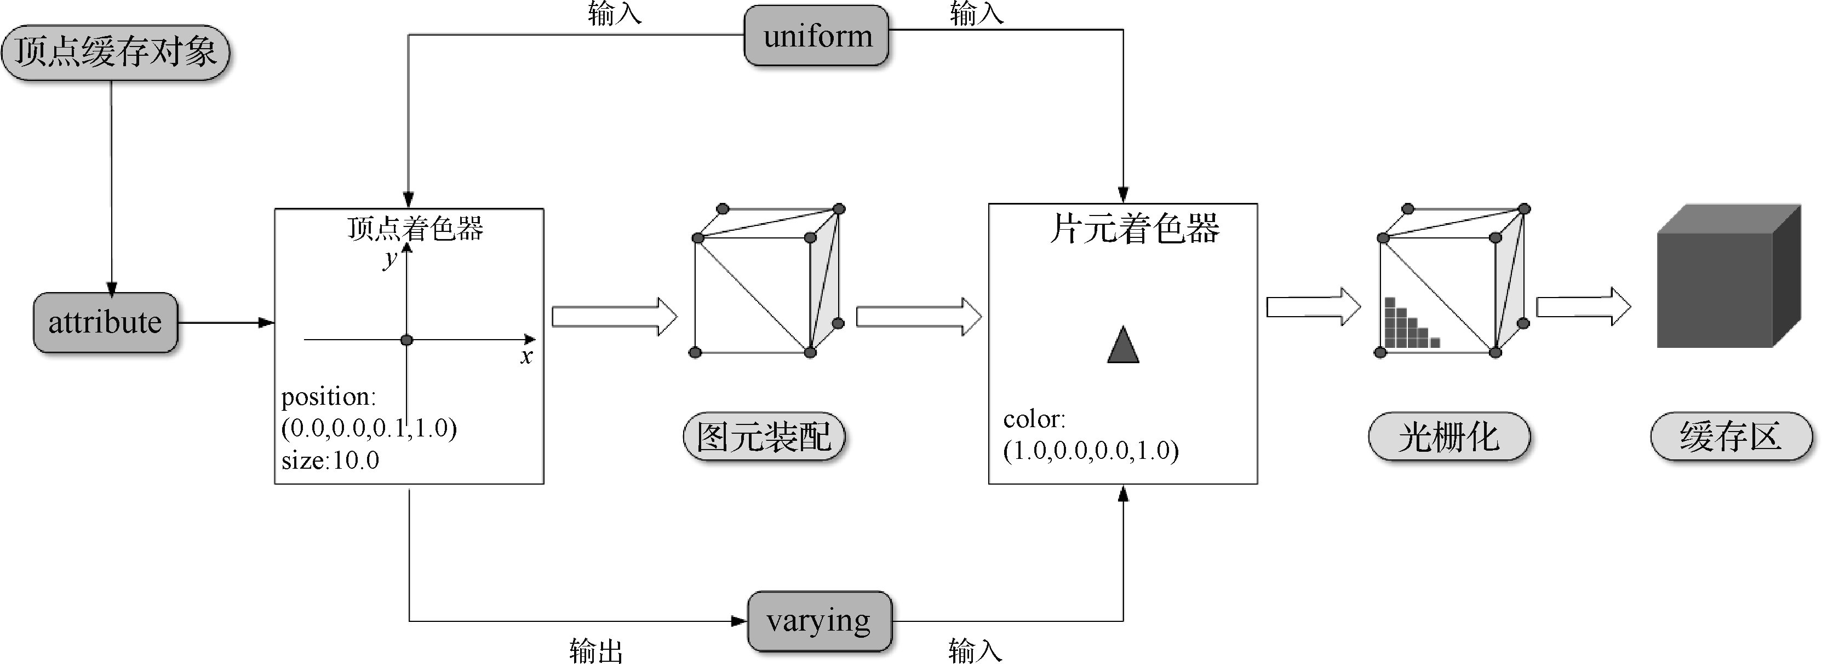
一、Shader 基础
着色器与管线
Notes:
本章计划用2次课完成，共计4个学时
第一个学时：三维实体模型表示方法
第二个学时：曲面构造的意义，以及主要内容简介，bezier曲线的部分内容
第三个学时：bezier曲线主要内容
第四个学时：分形以及总结本章内容。
图形场景能包括很多种不同类型的物体,但是又不存在某一种方法描述所有的具有不同特征的物体。 例如:飞机在天空中飞翔。 为了产生景物的真实性显示,需要使用能精确地建立物体特征的表示。
举例：
多边形、二次曲面，欧氏对象
云、草，分形结构和微粒系统
布料动画，基于物理的建模
最好在此章开始前，先把先面所讲章节的关系再重复一下，关键是本章在整个图形学中的位置，还是以计算机图形系统，显卡的作用，以及
本章所处的位置，主要是建立三维空间模型，是一种数学标示模型。然后才引入一个问题，如何来表示三维物体呢？
如果只是关注物体的表面特征，那么只需要考虑物体的表面就可以。
如果要关注物体内部特征（举例如医学上的人体，地质研究中的剖分）
总之一句话就是要让学生对本章所要达到什么目的有一个清楚的认识。

Slide 9
一、Shader 基础
GLSL语法
与 C 语言十分类似
对字母大小写是敏感
强类型语言
Notes:
本章计划用2次课完成，共计4个学时
第一个学时：三维实体模型表示方法
第二个学时：曲面构造的意义，以及主要内容简介，bezier曲线的部分内容
第三个学时：bezier曲线主要内容
第四个学时：分形以及总结本章内容。
图形场景能包括很多种不同类型的物体,但是又不存在某一种方法描述所有的具有不同特征的物体。 例如:飞机在天空中飞翔。 为了产生景物的真实性显示,需要使用能精确地建立物体特征的表示。
举例：
多边形、二次曲面，欧氏对象
云、草，分形结构和微粒系统
布料动画，基于物理的建模
最好在此章开始前，先把先面所讲章节的关系再重复一下，关键是本章在整个图形学中的位置，还是以计算机图形系统，显卡的作用，以及
本章所处的位置，主要是建立三维空间模型，是一种数学标示模型。然后才引入一个问题，如何来表示三维物体呢？
如果只是关注物体的表面特征，那么只需要考虑物体的表面就可以。
如果要关注物体内部特征（举例如医学上的人体，地质研究中的剖分）
总之一句话就是要让学生对本章所要达到什么目的有一个清楚的认识。

Slide 10
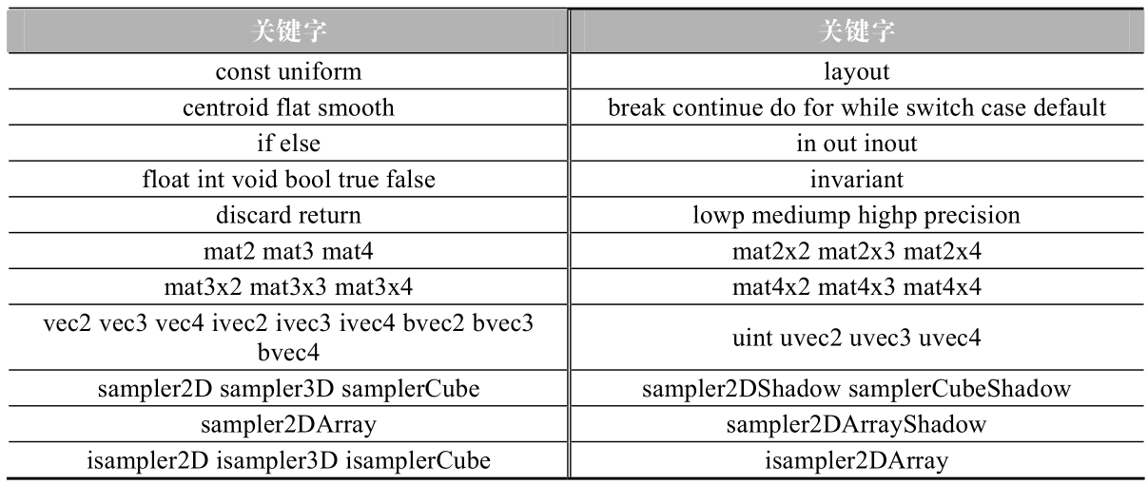
一、Shader 基础
GLSL关键字
Notes:
本章计划用2次课完成，共计4个学时
第一个学时：三维实体模型表示方法
第二个学时：曲面构造的意义，以及主要内容简介，bezier曲线的部分内容
第三个学时：bezier曲线主要内容
第四个学时：分形以及总结本章内容。
图形场景能包括很多种不同类型的物体,但是又不存在某一种方法描述所有的具有不同特征的物体。 例如:飞机在天空中飞翔。 为了产生景物的真实性显示,需要使用能精确地建立物体特征的表示。
举例：
多边形、二次曲面，欧氏对象
云、草，分形结构和微粒系统
布料动画，基于物理的建模
最好在此章开始前，先把先面所讲章节的关系再重复一下，关键是本章在整个图形学中的位置，还是以计算机图形系统，显卡的作用，以及
本章所处的位置，主要是建立三维空间模型，是一种数学标示模型。然后才引入一个问题，如何来表示三维物体呢？
如果只是关注物体的表面特征，那么只需要考虑物体的表面就可以。
如果要关注物体内部特征（举例如医学上的人体，地质研究中的剖分）
总之一句话就是要让学生对本章所要达到什么目的有一个清楚的认识。

Slide 11
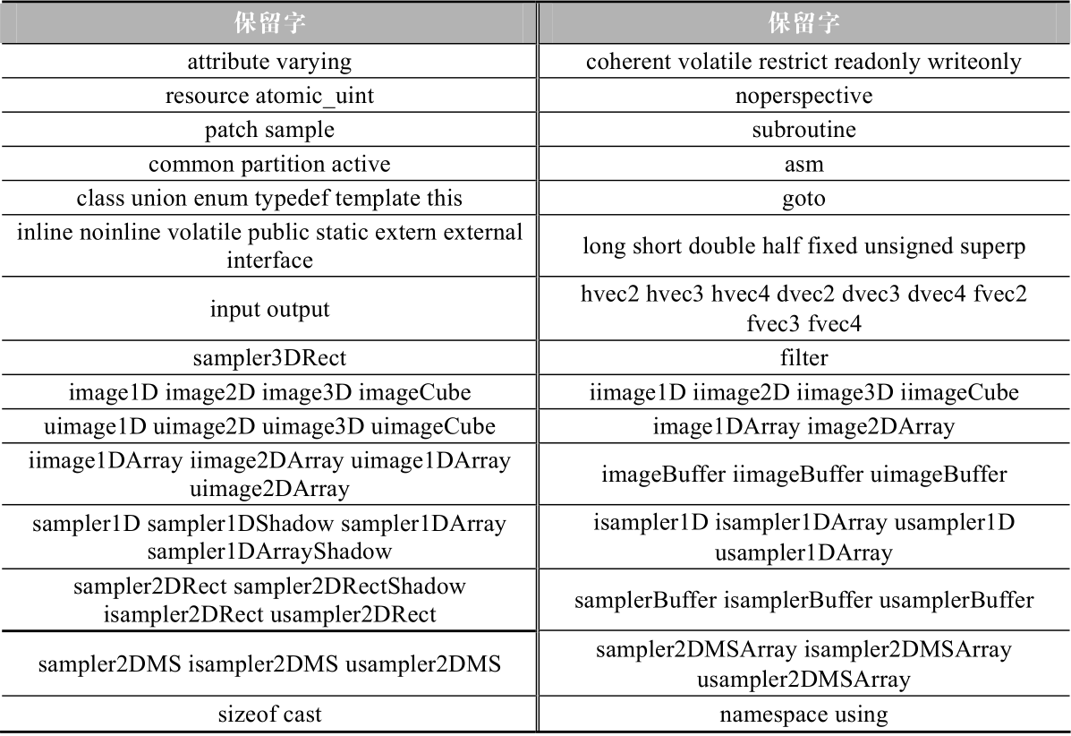
一、Shader 基础
GLSL保留字
Notes:
本章计划用2次课完成，共计4个学时
第一个学时：三维实体模型表示方法
第二个学时：曲面构造的意义，以及主要内容简介，bezier曲线的部分内容
第三个学时：bezier曲线主要内容
第四个学时：分形以及总结本章内容。
图形场景能包括很多种不同类型的物体,但是又不存在某一种方法描述所有的具有不同特征的物体。 例如:飞机在天空中飞翔。 为了产生景物的真实性显示,需要使用能精确地建立物体特征的表示。
举例：
多边形、二次曲面，欧氏对象
云、草，分形结构和微粒系统
布料动画，基于物理的建模
最好在此章开始前，先把先面所讲章节的关系再重复一下，关键是本章在整个图形学中的位置，还是以计算机图形系统，显卡的作用，以及
本章所处的位置，主要是建立三维空间模型，是一种数学标示模型。然后才引入一个问题，如何来表示三维物体呢？
如果只是关注物体的表面特征，那么只需要考虑物体的表面就可以。
如果要关注物体内部特征（举例如医学上的人体，地质研究中的剖分）
总之一句话就是要让学生对本章所要达到什么目的有一个清楚的认识。

Slide 12
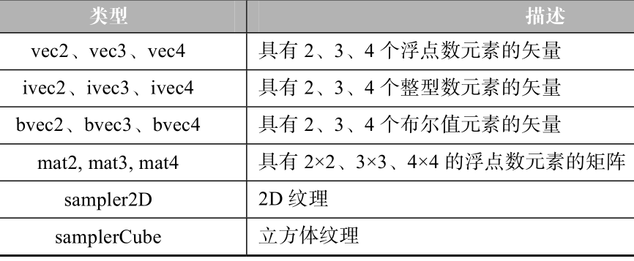
一、Shader 基础
GLSL类型
基本void，bool, int, float
Notes:
本章计划用2次课完成，共计4个学时
第一个学时：三维实体模型表示方法
第二个学时：曲面构造的意义，以及主要内容简介，bezier曲线的部分内容
第三个学时：bezier曲线主要内容
第四个学时：分形以及总结本章内容。
图形场景能包括很多种不同类型的物体,但是又不存在某一种方法描述所有的具有不同特征的物体。 例如:飞机在天空中飞翔。 为了产生景物的真实性显示,需要使用能精确地建立物体特征的表示。
举例：
多边形、二次曲面，欧氏对象
云、草，分形结构和微粒系统
布料动画，基于物理的建模
最好在此章开始前，先把先面所讲章节的关系再重复一下，关键是本章在整个图形学中的位置，还是以计算机图形系统，显卡的作用，以及
本章所处的位置，主要是建立三维空间模型，是一种数学标示模型。然后才引入一个问题，如何来表示三维物体呢？
如果只是关注物体的表面特征，那么只需要考虑物体的表面就可以。
如果要关注物体内部特征（举例如医学上的人体，地质研究中的剖分）
总之一句话就是要让学生对本章所要达到什么目的有一个清楚的认识。

Slide 13
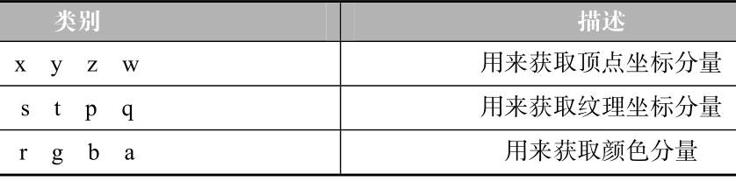
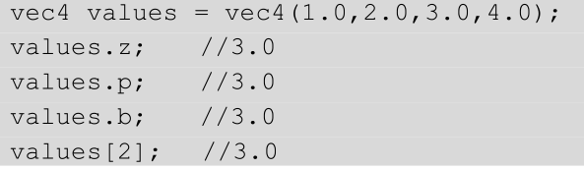
一、Shader 基础
GLSL向量访问
Notes:
本章计划用2次课完成，共计4个学时
第一个学时：三维实体模型表示方法
第二个学时：曲面构造的意义，以及主要内容简介，bezier曲线的部分内容
第三个学时：bezier曲线主要内容
第四个学时：分形以及总结本章内容。
图形场景能包括很多种不同类型的物体,但是又不存在某一种方法描述所有的具有不同特征的物体。 例如:飞机在天空中飞翔。 为了产生景物的真实性显示,需要使用能精确地建立物体特征的表示。
举例：
多边形、二次曲面，欧氏对象
云、草，分形结构和微粒系统
布料动画，基于物理的建模
最好在此章开始前，先把先面所讲章节的关系再重复一下，关键是本章在整个图形学中的位置，还是以计算机图形系统，显卡的作用，以及
本章所处的位置，主要是建立三维空间模型，是一种数学标示模型。然后才引入一个问题，如何来表示三维物体呢？
如果只是关注物体的表面特征，那么只需要考虑物体的表面就可以。
如果要关注物体内部特征（举例如医学上的人体，地质研究中的剖分）
总之一句话就是要让学生对本章所要达到什么目的有一个清楚的认识。

Slide 14
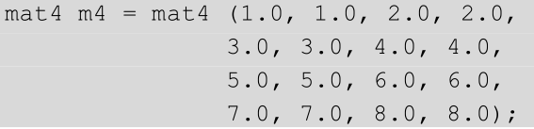
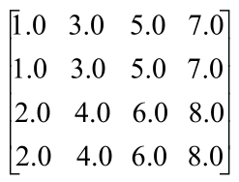
一、Shader 基础
GLSL矩阵访问
矩阵数据按照列主序，并从序号0开始
Notes:
本章计划用2次课完成，共计4个学时
第一个学时：三维实体模型表示方法
第二个学时：曲面构造的意义，以及主要内容简介，bezier曲线的部分内容
第三个学时：bezier曲线主要内容
第四个学时：分形以及总结本章内容。
图形场景能包括很多种不同类型的物体,但是又不存在某一种方法描述所有的具有不同特征的物体。 例如:飞机在天空中飞翔。 为了产生景物的真实性显示,需要使用能精确地建立物体特征的表示。
举例：
多边形、二次曲面，欧氏对象
云、草，分形结构和微粒系统
布料动画，基于物理的建模
最好在此章开始前，先把先面所讲章节的关系再重复一下，关键是本章在整个图形学中的位置，还是以计算机图形系统，显卡的作用，以及
本章所处的位置，主要是建立三维空间模型，是一种数学标示模型。然后才引入一个问题，如何来表示三维物体呢？
如果只是关注物体的表面特征，那么只需要考虑物体的表面就可以。
如果要关注物体内部特征（举例如医学上的人体，地质研究中的剖分）
总之一句话就是要让学生对本章所要达到什么目的有一个清楚的认识。

Slide 15
一、Shader 基础
GLSL矩阵访问
矩阵数据按照列主序，并从序号0开始
m4[3][2]表示第 4 列向量的第 3 行分量，其值为 8.0
Notes:
本章计划用2次课完成，共计4个学时
第一个学时：三维实体模型表示方法
第二个学时：曲面构造的意义，以及主要内容简介，bezier曲线的部分内容
第三个学时：bezier曲线主要内容
第四个学时：分形以及总结本章内容。
图形场景能包括很多种不同类型的物体,但是又不存在某一种方法描述所有的具有不同特征的物体。 例如:飞机在天空中飞翔。 为了产生景物的真实性显示,需要使用能精确地建立物体特征的表示。
举例：
多边形、二次曲面，欧氏对象
云、草，分形结构和微粒系统
布料动画，基于物理的建模
最好在此章开始前，先把先面所讲章节的关系再重复一下，关键是本章在整个图形学中的位置，还是以计算机图形系统，显卡的作用，以及
本章所处的位置，主要是建立三维空间模型，是一种数学标示模型。然后才引入一个问题，如何来表示三维物体呢？
如果只是关注物体的表面特征，那么只需要考虑物体的表面就可以。
如果要关注物体内部特征（举例如医学上的人体，地质研究中的剖分）
总之一句话就是要让学生对本章所要达到什么目的有一个清楚的认识。

Slide 16

一、Shader 基础
GLSL纹理访问
采用uniform限定的采样器从应用程序中获取
采样器不能被修改，但可作为函数参数，进行访问
uniform sampler2D Grass; //从外部接受的一个纹理采样器变量
Notes:
本章计划用2次课完成，共计4个学时
第一个学时：三维实体模型表示方法
第二个学时：曲面构造的意义，以及主要内容简介，bezier曲线的部分内容
第三个学时：bezier曲线主要内容
第四个学时：分形以及总结本章内容。
图形场景能包括很多种不同类型的物体,但是又不存在某一种方法描述所有的具有不同特征的物体。 例如:飞机在天空中飞翔。 为了产生景物的真实性显示,需要使用能精确地建立物体特征的表示。
举例：
多边形、二次曲面，欧氏对象
云、草，分形结构和微粒系统
布料动画，基于物理的建模
最好在此章开始前，先把先面所讲章节的关系再重复一下，关键是本章在整个图形学中的位置，还是以计算机图形系统，显卡的作用，以及
本章所处的位置，主要是建立三维空间模型，是一种数学标示模型。然后才引入一个问题，如何来表示三维物体呢？
如果只是关注物体的表面特征，那么只需要考虑物体的表面就可以。
如果要关注物体内部特征（举例如医学上的人体，地质研究中的剖分）
总之一句话就是要让学生对本章所要达到什么目的有一个清楚的认识。

Slide 17
一、Shader 基础
GLSL变量作用域
全局变量可以在程序的任意位置使用，而局部变量只能在有限的区域使用
3 种类型的公共变量：attribute 变量、uniform 变量及 varying 变量
共享全局变量
是指可由多个编译单元，唯一的共享全局变量是uniform访问的变量
Notes:
本章计划用2次课完成，共计4个学时
第一个学时：三维实体模型表示方法
第二个学时：曲面构造的意义，以及主要内容简介，bezier曲线的部分内容
第三个学时：bezier曲线主要内容
第四个学时：分形以及总结本章内容。
图形场景能包括很多种不同类型的物体,但是又不存在某一种方法描述所有的具有不同特征的物体。 例如:飞机在天空中飞翔。 为了产生景物的真实性显示,需要使用能精确地建立物体特征的表示。
举例：
多边形、二次曲面，欧氏对象
云、草，分形结构和微粒系统
布料动画，基于物理的建模
最好在此章开始前，先把先面所讲章节的关系再重复一下，关键是本章在整个图形学中的位置，还是以计算机图形系统，显卡的作用，以及
本章所处的位置，主要是建立三维空间模型，是一种数学标示模型。然后才引入一个问题，如何来表示三维物体呢？
如果只是关注物体的表面特征，那么只需要考虑物体的表面就可以。
如果要关注物体内部特征（举例如医学上的人体，地质研究中的剖分）
总之一句话就是要让学生对本章所要达到什么目的有一个清楚的认识。

Slide 18
一、Shader 基础
GLSL变量作用域
attribute 变量
只能在顶点着色器中使用
一般用 attribute 变量表示一些顶点的数据，如顶点坐标、法线、纹理坐标、顶点颜色等
用以实现上层应用程序将经常修改的数据传递到顶点着色器中
Notes:
本章计划用2次课完成，共计4个学时
第一个学时：三维实体模型表示方法
第二个学时：曲面构造的意义，以及主要内容简介，bezier曲线的部分内容
第三个学时：bezier曲线主要内容
第四个学时：分形以及总结本章内容。
图形场景能包括很多种不同类型的物体,但是又不存在某一种方法描述所有的具有不同特征的物体。 例如:飞机在天空中飞翔。 为了产生景物的真实性显示,需要使用能精确地建立物体特征的表示。
举例：
多边形、二次曲面，欧氏对象
云、草，分形结构和微粒系统
布料动画，基于物理的建模
最好在此章开始前，先把先面所讲章节的关系再重复一下，关键是本章在整个图形学中的位置，还是以计算机图形系统，显卡的作用，以及
本章所处的位置，主要是建立三维空间模型，是一种数学标示模型。然后才引入一个问题，如何来表示三维物体呢？
如果只是关注物体的表面特征，那么只需要考虑物体的表面就可以。
如果要关注物体内部特征（举例如医学上的人体，地质研究中的剖分）
总之一句话就是要让学生对本章所要达到什么目的有一个清楚的认识。

Slide 19
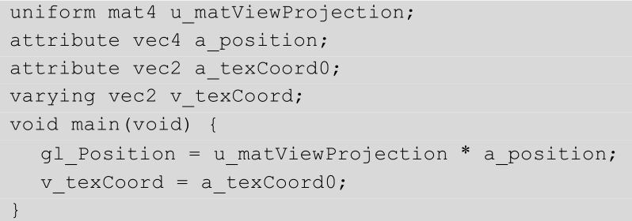
一、Shader 基础
GLSL变量作用域
attribute 变量
Notes:
本章计划用2次课完成，共计4个学时
第一个学时：三维实体模型表示方法
第二个学时：曲面构造的意义，以及主要内容简介，bezier曲线的部分内容
第三个学时：bezier曲线主要内容
第四个学时：分形以及总结本章内容。
图形场景能包括很多种不同类型的物体,但是又不存在某一种方法描述所有的具有不同特征的物体。 例如:飞机在天空中飞翔。 为了产生景物的真实性显示,需要使用能精确地建立物体特征的表示。
举例：
多边形、二次曲面，欧氏对象
云、草，分形结构和微粒系统
布料动画，基于物理的建模
最好在此章开始前，先把先面所讲章节的关系再重复一下，关键是本章在整个图形学中的位置，还是以计算机图形系统，显卡的作用，以及
本章所处的位置，主要是建立三维空间模型，是一种数学标示模型。然后才引入一个问题，如何来表示三维物体呢？
如果只是关注物体的表面特征，那么只需要考虑物体的表面就可以。
如果要关注物体内部特征（举例如医学上的人体，地质研究中的剖分）
总之一句话就是要让学生对本章所要达到什么目的有一个清楚的认识。

Slide 20
一、Shader 基础
GLSL变量作用域
attribute 变量
uniform 变量与 attribute 变量一样，只能够在着色器程序的外部设置。两者不同的是，attribute
变量用于频繁更改的数据，而 uniform 变量用于较少更改的数据。
Notes:
本章计划用2次课完成，共计4个学时
第一个学时：三维实体模型表示方法
第二个学时：曲面构造的意义，以及主要内容简介，bezier曲线的部分内容
第三个学时：bezier曲线主要内容
第四个学时：分形以及总结本章内容。
图形场景能包括很多种不同类型的物体,但是又不存在某一种方法描述所有的具有不同特征的物体。 例如:飞机在天空中飞翔。 为了产生景物的真实性显示,需要使用能精确地建立物体特征的表示。
举例：
多边形、二次曲面，欧氏对象
云、草，分形结构和微粒系统
布料动画，基于物理的建模
最好在此章开始前，先把先面所讲章节的关系再重复一下，关键是本章在整个图形学中的位置，还是以计算机图形系统，显卡的作用，以及
本章所处的位置，主要是建立三维空间模型，是一种数学标示模型。然后才引入一个问题，如何来表示三维物体呢？
如果只是关注物体的表面特征，那么只需要考虑物体的表面就可以。
如果要关注物体内部特征（举例如医学上的人体，地质研究中的剖分）
总之一句话就是要让学生对本章所要达到什么目的有一个清楚的认识。

Slide 21
一、Shader 基础
GLSL变量作用域
varying变量
varying 变量是顶点着色器与片元着色器交流的唯一方式，必须是全局变量
varying变量是顶点着色器与片元着色器之间的动态接口
片元着色器会读取 varying 变量的值，并且被读取的值将会作为插值器，作为图元中片元位置的一个功能
信息。
Notes:
本章计划用2次课完成，共计4个学时
第一个学时：三维实体模型表示方法
第二个学时：曲面构造的意义，以及主要内容简介，bezier曲线的部分内容
第三个学时：bezier曲线主要内容
第四个学时：分形以及总结本章内容。
图形场景能包括很多种不同类型的物体,但是又不存在某一种方法描述所有的具有不同特征的物体。 例如:飞机在天空中飞翔。 为了产生景物的真实性显示,需要使用能精确地建立物体特征的表示。
举例：
多边形、二次曲面，欧氏对象
云、草，分形结构和微粒系统
布料动画，基于物理的建模
最好在此章开始前，先把先面所讲章节的关系再重复一下，关键是本章在整个图形学中的位置，还是以计算机图形系统，显卡的作用，以及
本章所处的位置，主要是建立三维空间模型，是一种数学标示模型。然后才引入一个问题，如何来表示三维物体呢？
如果只是关注物体的表面特征，那么只需要考虑物体的表面就可以。
如果要关注物体内部特征（举例如医学上的人体，地质研究中的剖分）
总之一句话就是要让学生对本章所要达到什么目的有一个清楚的认识。

Slide 22
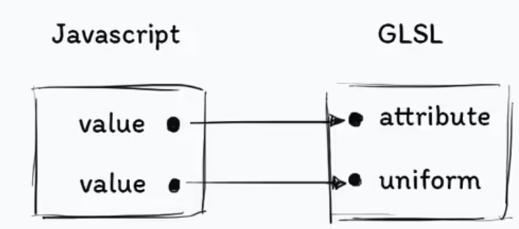
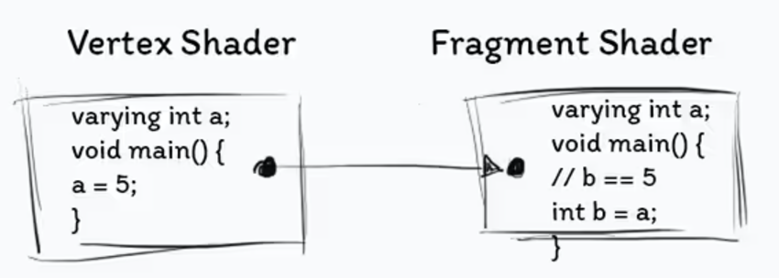
一、Shader 基础

Slide 23
一、Shader 基础
GLSL变量作用域
变量的限定
Const 常量限定
函数的参数默认是以副本的形式传递（in,out,inout）
精度限定：highp，mediump，lowp
Notes:
本章计划用2次课完成，共计4个学时
第一个学时：三维实体模型表示方法
第二个学时：曲面构造的意义，以及主要内容简介，bezier曲线的部分内容
第三个学时：bezier曲线主要内容
第四个学时：分形以及总结本章内容。
图形场景能包括很多种不同类型的物体,但是又不存在某一种方法描述所有的具有不同特征的物体。 例如:飞机在天空中飞翔。 为了产生景物的真实性显示,需要使用能精确地建立物体特征的表示。
举例：
多边形、二次曲面，欧氏对象
云、草，分形结构和微粒系统
布料动画，基于物理的建模
最好在此章开始前，先把先面所讲章节的关系再重复一下，关键是本章在整个图形学中的位置，还是以计算机图形系统，显卡的作用，以及
本章所处的位置，主要是建立三维空间模型，是一种数学标示模型。然后才引入一个问题，如何来表示三维物体呢？
如果只是关注物体的表面特征，那么只需要考虑物体的表面就可以。
如果要关注物体内部特征（举例如医学上的人体，地质研究中的剖分）
总之一句话就是要让学生对本章所要达到什么目的有一个清楚的认识。

Slide 24
二、Shader 程序
内置变量
着色器通过内置变量与管线数据交换
顶点着色器
变量 gl_Position 用于写入齐次顶点位置
变量 gl_PointSize 是顶点着色器用来写入将要光栅化的点的尺寸
变量 gl_VertexID 是一个顶点着色器输入变量，它保存顶点的整型数索引
变量 gl_InstanceID 是一个顶点着色器输入变量，它在实例绘制调用中保存当前基元的实例号
Notes:
本章计划用2次课完成，共计4个学时
第一个学时：三维实体模型表示方法
第二个学时：曲面构造的意义，以及主要内容简介，bezier曲线的部分内容
第三个学时：bezier曲线主要内容
第四个学时：分形以及总结本章内容。
图形场景能包括很多种不同类型的物体,但是又不存在某一种方法描述所有的具有不同特征的物体。 例如:飞机在天空中飞翔。 为了产生景物的真实性显示,需要使用能精确地建立物体特征的表示。
举例：
多边形、二次曲面，欧氏对象
云、草，分形结构和微粒系统
布料动画，基于物理的建模
最好在此章开始前，先把先面所讲章节的关系再重复一下，关键是本章在整个图形学中的位置，还是以计算机图形系统，显卡的作用，以及
本章所处的位置，主要是建立三维空间模型，是一种数学标示模型。然后才引入一个问题，如何来表示三维物体呢？
如果只是关注物体的表面特征，那么只需要考虑物体的表面就可以。
如果要关注物体内部特征（举例如医学上的人体，地质研究中的剖分）
总之一句话就是要让学生对本章所要达到什么目的有一个清楚的认识。

Slide 25
二、Shader 程序
内置变量
着色器通过内置变量与管线数据交换
片元着色器
写入 gl_FragDepth 将为正在处理的片元建立深度值
gl_FragCoord 是片元着色器中的只读变量，它保存了片元相对窗口的坐标位置(x,y,z,1/w)
gl_FrontFacing 是片元着色器的内置只读变量
gl_PointCoord 是片元着色器的内置只读变量
Notes:
本章计划用2次课完成，共计4个学时
第一个学时：三维实体模型表示方法
第二个学时：曲面构造的意义，以及主要内容简介，bezier曲线的部分内容
第三个学时：bezier曲线主要内容
第四个学时：分形以及总结本章内容。
图形场景能包括很多种不同类型的物体,但是又不存在某一种方法描述所有的具有不同特征的物体。 例如:飞机在天空中飞翔。 为了产生景物的真实性显示,需要使用能精确地建立物体特征的表示。
举例：
多边形、二次曲面，欧氏对象
云、草，分形结构和微粒系统
布料动画，基于物理的建模
最好在此章开始前，先把先面所讲章节的关系再重复一下，关键是本章在整个图形学中的位置，还是以计算机图形系统，显卡的作用，以及
本章所处的位置，主要是建立三维空间模型，是一种数学标示模型。然后才引入一个问题，如何来表示三维物体呢？
如果只是关注物体的表面特征，那么只需要考虑物体的表面就可以。
如果要关注物体内部特征（举例如医学上的人体，地质研究中的剖分）
总之一句话就是要让学生对本章所要达到什么目的有一个清楚的认识。

Slide 26
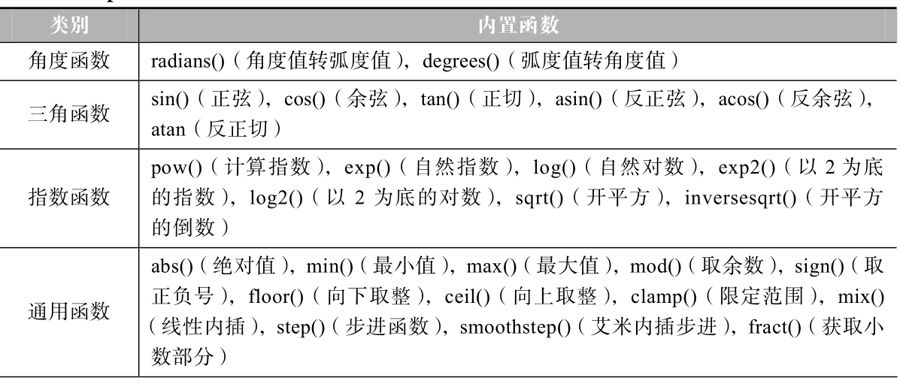
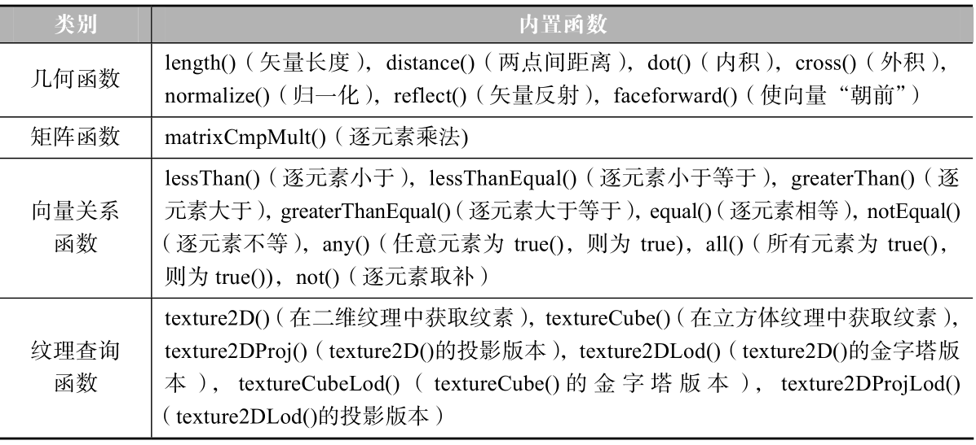
二、Shader 程序
其他内置
内置常量
内置 uniform 状态
内置函数
Notes:
本章计划用2次课完成，共计4个学时
第一个学时：三维实体模型表示方法
第二个学时：曲面构造的意义，以及主要内容简介，bezier曲线的部分内容
第三个学时：bezier曲线主要内容
第四个学时：分形以及总结本章内容。
图形场景能包括很多种不同类型的物体,但是又不存在某一种方法描述所有的具有不同特征的物体。 例如:飞机在天空中飞翔。 为了产生景物的真实性显示,需要使用能精确地建立物体特征的表示。
举例：
多边形、二次曲面，欧氏对象
云、草，分形结构和微粒系统
布料动画，基于物理的建模
最好在此章开始前，先把先面所讲章节的关系再重复一下，关键是本章在整个图形学中的位置，还是以计算机图形系统，显卡的作用，以及
本章所处的位置，主要是建立三维空间模型，是一种数学标示模型。然后才引入一个问题，如何来表示三维物体呢？
如果只是关注物体的表面特征，那么只需要考虑物体的表面就可以。
如果要关注物体内部特征（举例如医学上的人体，地质研究中的剖分）
总之一句话就是要让学生对本章所要达到什么目的有一个清楚的认识。

Slide 27
二、Shader 程序
参看例子webgl中的shader
https://www.scribd.com/document/325644096/webgl-tutorial-pdf

Slide 28
三、Shader例子
后期处理对象的应用
创建 Three.EffectComposer 对象
配置 Three.EffectComposer 对象
在 render 循环中，利用 Three.EffectComposer 对象渲染
Notes:
本章计划用2次课完成，共计4个学时
第一个学时：三维实体模型表示方法
第二个学时：曲面构造的意义，以及主要内容简介，bezier曲线的部分内容
第三个学时：bezier曲线主要内容
第四个学时：分形以及总结本章内容。
图形场景能包括很多种不同类型的物体,但是又不存在某一种方法描述所有的具有不同特征的物体。 例如:飞机在天空中飞翔。 为了产生景物的真实性显示,需要使用能精确地建立物体特征的表示。
举例：
多边形、二次曲面，欧氏对象
云、草，分形结构和微粒系统
布料动画，基于物理的建模
最好在此章开始前，先把先面所讲章节的关系再重复一下，关键是本章在整个图形学中的位置，还是以计算机图形系统，显卡的作用，以及
本章所处的位置，主要是建立三维空间模型，是一种数学标示模型。然后才引入一个问题，如何来表示三维物体呢？
如果只是关注物体的表面特征，那么只需要考虑物体的表面就可以。
如果要关注物体内部特征（举例如医学上的人体，地质研究中的剖分）
总之一句话就是要让学生对本章所要达到什么目的有一个清楚的认识。

Slide 29
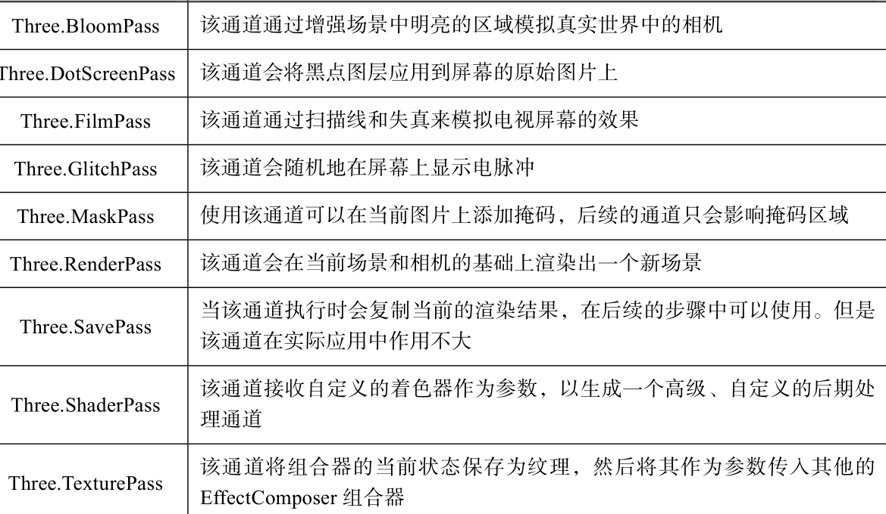
三、Shader例子
后期处理对象的应用
配置 Three.EffectComposer 对象中，可以加入很多渲染通道
每个通道都会按照其加入 Three.EffectComposer 的顺序执行
Notes:
本章计划用2次课完成，共计4个学时
第一个学时：三维实体模型表示方法
第二个学时：曲面构造的意义，以及主要内容简介，bezier曲线的部分内容
第三个学时：bezier曲线主要内容
第四个学时：分形以及总结本章内容。
图形场景能包括很多种不同类型的物体,但是又不存在某一种方法描述所有的具有不同特征的物体。 例如:飞机在天空中飞翔。 为了产生景物的真实性显示,需要使用能精确地建立物体特征的表示。
举例：
多边形、二次曲面，欧氏对象
云、草，分形结构和微粒系统
布料动画，基于物理的建模
最好在此章开始前，先把先面所讲章节的关系再重复一下，关键是本章在整个图形学中的位置，还是以计算机图形系统，显卡的作用，以及
本章所处的位置，主要是建立三维空间模型，是一种数学标示模型。然后才引入一个问题，如何来表示三维物体呢？
如果只是关注物体的表面特征，那么只需要考虑物体的表面就可以。
如果要关注物体内部特征（举例如医学上的人体，地质研究中的剖分）
总之一句话就是要让学生对本章所要达到什么目的有一个清楚的认识。

Slide 30
三、Shader例子
后期处理对象的应用
参见例子
https://threejs.org/docs/#examples/en/postprocessing/EffectComposer
Notes:
本章计划用2次课完成，共计4个学时
第一个学时：三维实体模型表示方法
第二个学时：曲面构造的意义，以及主要内容简介，bezier曲线的部分内容
第三个学时：bezier曲线主要内容
第四个学时：分形以及总结本章内容。
图形场景能包括很多种不同类型的物体,但是又不存在某一种方法描述所有的具有不同特征的物体。 例如:飞机在天空中飞翔。 为了产生景物的真实性显示,需要使用能精确地建立物体特征的表示。
举例：
多边形、二次曲面，欧氏对象
云、草，分形结构和微粒系统
布料动画，基于物理的建模
最好在此章开始前，先把先面所讲章节的关系再重复一下，关键是本章在整个图形学中的位置，还是以计算机图形系统，显卡的作用，以及
本章所处的位置，主要是建立三维空间模型，是一种数学标示模型。然后才引入一个问题，如何来表示三维物体呢？
如果只是关注物体的表面特征，那么只需要考虑物体的表面就可以。
如果要关注物体内部特征（举例如医学上的人体，地质研究中的剖分）
总之一句话就是要让学生对本章所要达到什么目的有一个清楚的认识。

Slide 31
四、Shader材质
着色器材质 Three.ShaderMaterial
功能最丰富，也是最为复杂的一种高级材质
使用 ShaderMaterial 材质，就必须传入 vertexShader 和fragmentShader 这两个不同的着色器。
Notes:
本章计划用2次课完成，共计4个学时
第一个学时：三维实体模型表示方法
第二个学时：曲面构造的意义，以及主要内容简介，bezier曲线的部分内容
第三个学时：bezier曲线主要内容
第四个学时：分形以及总结本章内容。
图形场景能包括很多种不同类型的物体,但是又不存在某一种方法描述所有的具有不同特征的物体。 例如:飞机在天空中飞翔。 为了产生景物的真实性显示,需要使用能精确地建立物体特征的表示。
举例：
多边形、二次曲面，欧氏对象
云、草，分形结构和微粒系统
布料动画，基于物理的建模
最好在此章开始前，先把先面所讲章节的关系再重复一下，关键是本章在整个图形学中的位置，还是以计算机图形系统，显卡的作用，以及
本章所处的位置，主要是建立三维空间模型，是一种数学标示模型。然后才引入一个问题，如何来表示三维物体呢？
如果只是关注物体的表面特征，那么只需要考虑物体的表面就可以。
如果要关注物体内部特征（举例如医学上的人体，地质研究中的剖分）
总之一句话就是要让学生对本章所要达到什么目的有一个清楚的认识。

Slide 32
四、Shader材质
着色器材质 Three.ShaderMaterial
几个步骤：
在 JavaScript 代码中先定义Shader 代码,采用<script>标签
创建shaderMaterial，并设置代码
应用材质
Notes:
本章计划用2次课完成，共计4个学时
第一个学时：三维实体模型表示方法
第二个学时：曲面构造的意义，以及主要内容简介，bezier曲线的部分内容
第三个学时：bezier曲线主要内容
第四个学时：分形以及总结本章内容。
图形场景能包括很多种不同类型的物体,但是又不存在某一种方法描述所有的具有不同特征的物体。 例如:飞机在天空中飞翔。 为了产生景物的真实性显示,需要使用能精确地建立物体特征的表示。
举例：
多边形、二次曲面，欧氏对象
云、草，分形结构和微粒系统
布料动画，基于物理的建模
最好在此章开始前，先把先面所讲章节的关系再重复一下，关键是本章在整个图形学中的位置，还是以计算机图形系统，显卡的作用，以及
本章所处的位置，主要是建立三维空间模型，是一种数学标示模型。然后才引入一个问题，如何来表示三维物体呢？
如果只是关注物体的表面特征，那么只需要考虑物体的表面就可以。
如果要关注物体内部特征（举例如医学上的人体，地质研究中的剖分）
总之一句话就是要让学生对本章所要达到什么目的有一个清楚的认识。

Slide 33
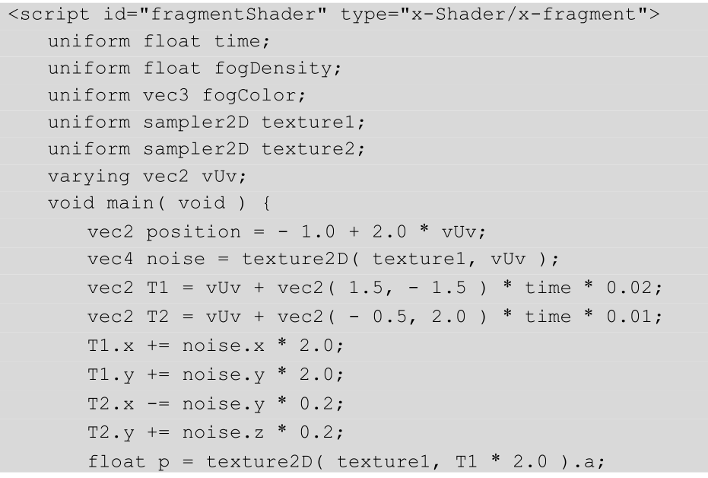
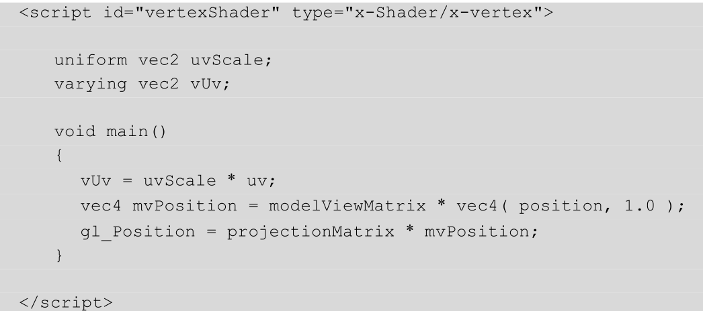
四、Shader材质
着色器材质 Three.ShaderMaterial
几个步骤：
定义代码
Notes:
本章计划用2次课完成，共计4个学时
第一个学时：三维实体模型表示方法
第二个学时：曲面构造的意义，以及主要内容简介，bezier曲线的部分内容
第三个学时：bezier曲线主要内容
第四个学时：分形以及总结本章内容。
图形场景能包括很多种不同类型的物体,但是又不存在某一种方法描述所有的具有不同特征的物体。 例如:飞机在天空中飞翔。 为了产生景物的真实性显示,需要使用能精确地建立物体特征的表示。
举例：
多边形、二次曲面，欧氏对象
云、草，分形结构和微粒系统
布料动画，基于物理的建模
最好在此章开始前，先把先面所讲章节的关系再重复一下，关键是本章在整个图形学中的位置，还是以计算机图形系统，显卡的作用，以及
本章所处的位置，主要是建立三维空间模型，是一种数学标示模型。然后才引入一个问题，如何来表示三维物体呢？
如果只是关注物体的表面特征，那么只需要考虑物体的表面就可以。
如果要关注物体内部特征（举例如医学上的人体，地质研究中的剖分）
总之一句话就是要让学生对本章所要达到什么目的有一个清楚的认识。

Slide 34
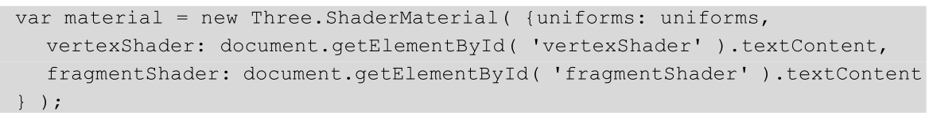
四、Shader材质
着色器材质 Three.ShaderMaterial
几个步骤：
定义ShaderMaterial
Notes:
本章计划用2次课完成，共计4个学时
第一个学时：三维实体模型表示方法
第二个学时：曲面构造的意义，以及主要内容简介，bezier曲线的部分内容
第三个学时：bezier曲线主要内容
第四个学时：分形以及总结本章内容。
图形场景能包括很多种不同类型的物体,但是又不存在某一种方法描述所有的具有不同特征的物体。 例如:飞机在天空中飞翔。 为了产生景物的真实性显示,需要使用能精确地建立物体特征的表示。
举例：
多边形、二次曲面，欧氏对象
云、草，分形结构和微粒系统
布料动画，基于物理的建模
最好在此章开始前，先把先面所讲章节的关系再重复一下，关键是本章在整个图形学中的位置，还是以计算机图形系统，显卡的作用，以及
本章所处的位置，主要是建立三维空间模型，是一种数学标示模型。然后才引入一个问题，如何来表示三维物体呢？
如果只是关注物体的表面特征，那么只需要考虑物体的表面就可以。
如果要关注物体内部特征（举例如医学上的人体，地质研究中的剖分）
总之一句话就是要让学生对本章所要达到什么目的有一个清楚的认识。

Slide 35
四、Shader材质
着色器材质 Three.ShaderMaterial
几个步骤：
应用ShaderMaterial
https://threejs.org/docs/?q=shadermaterial#api/en/materials/ShaderMaterial
Notes:
本章计划用2次课完成，共计4个学时
第一个学时：三维实体模型表示方法
第二个学时：曲面构造的意义，以及主要内容简介，bezier曲线的部分内容
第三个学时：bezier曲线主要内容
第四个学时：分形以及总结本章内容。
图形场景能包括很多种不同类型的物体,但是又不存在某一种方法描述所有的具有不同特征的物体。 例如:飞机在天空中飞翔。 为了产生景物的真实性显示,需要使用能精确地建立物体特征的表示。
举例：
多边形、二次曲面，欧氏对象
云、草，分形结构和微粒系统
布料动画，基于物理的建模
最好在此章开始前，先把先面所讲章节的关系再重复一下，关键是本章在整个图形学中的位置，还是以计算机图形系统，显卡的作用，以及
本章所处的位置，主要是建立三维空间模型，是一种数学标示模型。然后才引入一个问题，如何来表示三维物体呢？
如果只是关注物体的表面特征，那么只需要考虑物体的表面就可以。
如果要关注物体内部特征（举例如医学上的人体，地质研究中的剖分）
总之一句话就是要让学生对本章所要达到什么目的有一个清楚的认识。

Slide 36
五、相关工具和例子
https://www.shadertoy.com/new
https://webgl-shaders.com/
https://waelyasmina.net/articles/glsl-and-shaders-tutorial-for-beginners-webgl-threejs/

